Slide 1



Slide 2
Давайте знакомиться!
КЛАССНЫЙ РУКОВОДИТЕЛЬ гр. ____
___________________________________
ТЕЛ. ___________________

Slide 3

Игра «Мое имя»
Александра – аккуратная
Сергей — способный Михаил – музыкальный Влад – вежливый

Slide 4
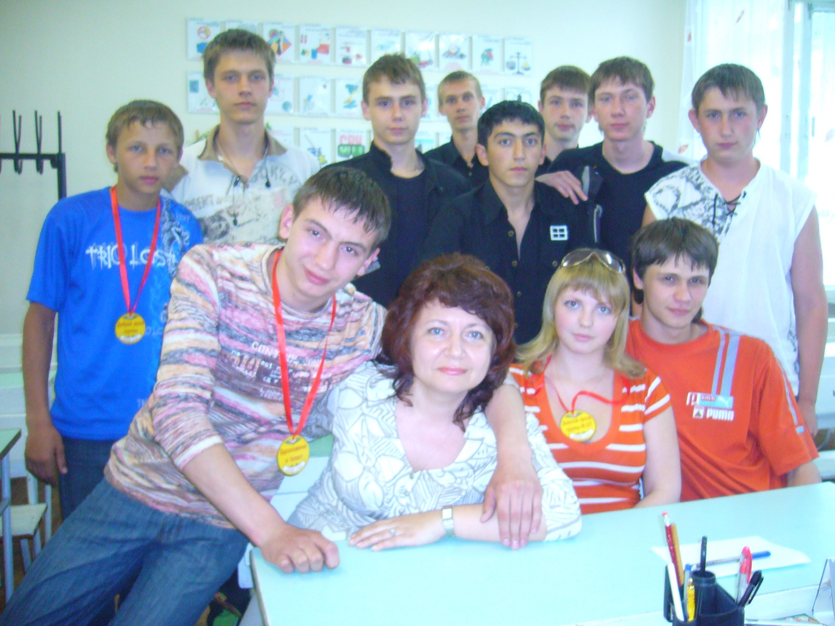

Slide 5
Обучающиеся
Студенты, обучающиеся по очной форме и получающие образование за счет средств федерального бюджета, обеспечиваются стипендиями в порядке, установленном законодательством Российской Федерации. Стипендии назначаются в соответствии с Положением, принятым Советом Учреждения.
Студентам, нуждающимся в жилой площади, на период обучения может предоставляться общежитие в соответствии с положением об общежитии, утверждаемым Директором Учреждения. С каждым обучающимся, проживающим в общежитии, заключается договор.

Slide 6
Образовательная деятельность
Занятия начинаются с 8ч 30 минут.
С понедельника по пятницу:
1 пара 8-30 – 9-15, 9-20 – 10-05
2 пара 10-35 – 11-20, 11-25 – 12-10
3 пара 12-40 – 13-25, 13-30 – 14-15
4 пара 14-35 – 15-20, 15-25 – 16-10
суббота:
1 пара 8-30 – 10-00
2 пара 10-25 – 11-55
3 пара 12-20 – 13-50
Расписание занятий на сайте, ищем свою группу и находим расписание на неделю. В каждой ячейке прописаны название дисциплины, фамилия преподавателя и кабинет, где проводится урок. В некоторых ячейках можно увидеть деление ячейки на две части, это значит, что по первой недели – один предмет, по второй – другой. Это связано с тем, что учебный процесс распределяется по двум неделям.

Slide 7
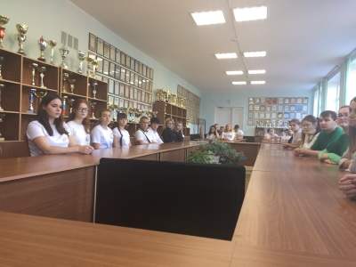
Список дисциплин на I курсе
На первом курсе вы изучаете
базовые дисциплины:
_____________________________________________________.
Профильные дисциплины:
_____________________________________________________.

Slide 8
Расписание занятий
1.Расписание разбито на четные и нечетные недели. С 1 сентября – 1 (нечетная) неделя.
2. Спаренные занятия («пары») : 45 минут- перемена - 45минут.
3. Начало занятий 8ч 30мин. В субботу мы учимся!!!!!!!
час | 2 сентября | 3 сентября
1-2 | Физика Власова О.П. 113-1 | История Сарахатунова 307-3
 | Общество Акимова 24-2
3-4 | Физика Власова О.П. 113-1 | Физика Власова О.П. 113-1
5-6 | Информатика Крымцева 420-1 | Общество Акимова 24-2
 | Литература Попова 219-1

Slide 9
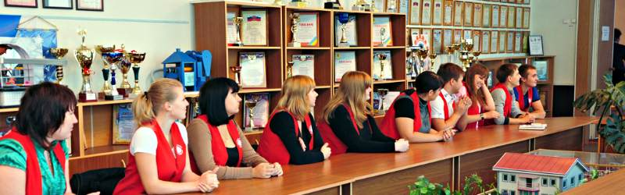
Документы студента НКПТиУ:
Студенческий билет;
Зачетная книжка;
Электронный пропуск.

Slide 10
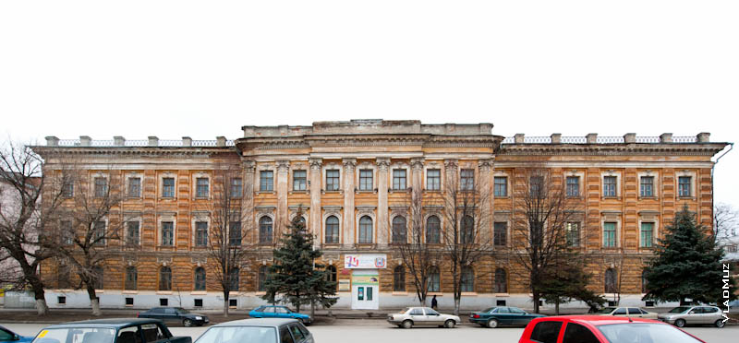
Корпуса НКПТиУ
Корпус №1 – ул. Александровская,109;
Корпус № 2 - ул. Александровская,109;
Корпус №3 – ул. Атаманская,40;
Корпус № 4 – ул. Пушкинская,108.

Slide 11
Обучающиеся
Обучающиеся в Учреждении обязаны:
  1). соблюдать настоящий Устав, правила внутреннего распорядка, правила проживания в общежитии и иные локальные акты учреждения;
  2). выполнять в установленные сроки все виды заданий, предусмотренных учебными планами, овладевать знаниями, умениями и навыками;
  3). в обязательном порядке посещать все виды учебных занятий, определенных учебным планом, если иное не предусмотрено локальными актами Учреждения;
  4). выполнять другие обязанности, предусмотренные законодательством Российской Федерации.

Slide 12
За невыполнение учебного плана по специальности в установленные сроки по неуважительной причине, невыполнение обязанностей, предусмотренных уставом Учреждения, и нарушение правил внутреннего распорядка к студентам применяются дисциплинарные взыскания (замечание, выговор, отчисление из Учреждения).
Не допускается отчисление студентов по инициативе администрации во время их болезни, каникул, академического отпуска или отпуска по беременности и родам.

Slide 13
ПОМНИТЕ!
Паспортный режим – постоянно!
Студентам до 18 лет запрещается находиться на улицах города после 22 часов, в противном случае наряд полиции задерживает, оформляет протокол, выписывает штраф и вызывает родителей независимо от места их проживания.
На территории НКПТиУ, в общежитии запрещается: курить, распивать алкогольные напитки, употреблять наркотические и психотропные вещества.
В нашем колледже запрещено употреблять ненормативную лексику!

Slide 14
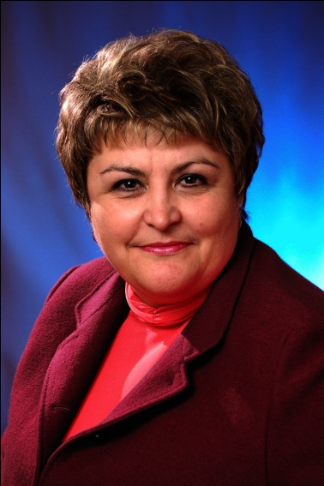
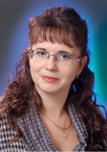
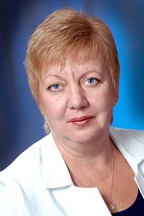
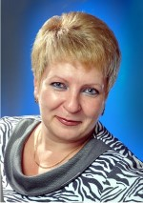
КТО ЕСТЬ КТО:
Директор НКПТиУ Григорьева Галина Николаевна
Зам. директора по УР Аносова Елена Анатольевна
Зам.директора по ВР Колот Светлана Владимировна
Зав.отделением: Извозчикова Ирина Анатольевна,

Slide 15

Обряд посвящения в студенты группы
Я, студент 1-го курса, вступая в ряды группы Оп- 191 торжественно клянусь:
1. Приходить в колледж до того, как преподаватель уже сделает опрос домашнего задания. Клянемся!
2. Не получать неудовлетворительные отметки, ибо это повлияет на престиж группы. Клянемся!
3. Беречь нервы своих родителей, а поэтому учиться…, учиться, учиться. Клянемся!
4. Любить, уважать и беречь своего классного руководителя группы во избежание порчи ее нервной системы и психического здоровья. Клянемся!

Slide 16

Обряд посвящения в студенты группы
5.Сохранять и поддерживать дружественные отношения в группе, ибо только так можно стать настоящим дружным коллективом. Клянемся!
6. Не обижать преподавателей- предметников, ибо воздастся нам за это на экзаменах. Клянемся!
7. Избегать любыми способами написания на нас докладных записок директору, дабы избежать приятных встреч в ее кабинете. Клянемся!
8. Не обижать и оберегать хорошистов и тех, кто хоть что-нибудь в чем-нибудь соображает, надо же списывать у кого-то домашнее задание. Клянемся!
9. Показать родителям местоположение кабинета № 304 в колледже, дабы нашли они дорогу на родительское собрание. В противном случае приводить за ручку. Клянемся!

Slide 17
Обряд посвящения в студенты группы
10. В учебное время находиться в здании колледжа, а не в других местах г. Новочеркасска. Клянемся!
11. Ходить в колледж прилично одетыми, дабы не вводить противоположный пол и преподавательский состав – в транс. Клянемся!
12.Забыть во время уроков как выглядит свой собственный телефон. Клянемся!
13. Беречь имущество в кабинете, дабы было на чем и за чем сидеть нашим последователям. Клянемся!
14.Заботиться о своем здоровье, а поэтому не прогуливать уроки физкультуры. Клянемся!
15.Сохранять здоровый дух и здоровое тело для того, чтобы к диплому выглядеть на 100%, а не на 100 лет!!!
Клянемся! Клянемся! Клянемся!

Slide 18





Slide 19


